Slide 1
“主题+问题链”式教学设计的实践与反思

Slide 2
1.设计理念
2. 典型案例
3. 实践反思

Slide 3
1.设计理念

Slide 4
（1）理论依据
*主题式教学（Thematic teaching）理论
（由1931年的“莫里逊单元教学法”发展而来的）
*马赫穆托夫“问题教学”理论
“问题链”就是教师设计出一个系列的问题，每个问题之间环环相扣、层层递进、前后呼应，问题之间具有较强的逻辑性，能够将知识穿插、连接在一起，解决知识碎片化和教学逻辑混乱的问题。
核心：以主题确定方向，以问题提升思维
“主题+问题链”式教学设计

Slide 5
（2）设计思路
why
教学主题是灵魂
主题+
问题驱动式教学
分主题和问题链是骨架
师生互动分析是血肉
问题链设计是教学智慧，是获取真知的“脚手架”，它是实现预设性和生成性的关键。

Slide 6
课魂（教学主题）
（2）设计思路
“课魂”即一节课的灵魂，应是一单元或一节课的核心概念，具有深刻性的特点。“课魂”也是贯穿一单元或一节课的核心线索，统摄历史事件的前后联系。
历史教学也应该像散文创作一样，“形散而神不散”，不管采用何种教学模式，都要始终围绕“神”即“课魂”服务。
通过确立“课魂”，让历史课有线索、有中心、有高度、有灵魂，让学生获得更加深刻的历史认知和历史思考，对彰显历史教学的核心价值，实现历史教学的根本诉求有重要意义，也是提升教学绩效和教学境界的有效途径。
——周明《历史教学·中学版》2014年3期

Slide 7
课魂 狭义理解为统摄一节课的立意、主题，是蕴含在教学目标、教学过程和教学延展等各个环节的课堂灵魂。
历史课堂切实“紧扣课魂”的要求
部分教学主题
1.课标是依据，
核心素养为中心
治国理政，莫忘民生
2.立意应准确，主题鲜明是关键
重听甲午涛声,再悟帝国殇痛
风云突袭——1929年经济危机的痛与变
追赶时代——法德的宪政强国之路
3.课魂可多元，系统立体成特色

Slide 8
问题链教学法
优势：
*首先，能够照顾到班级内绝大部分学生的认知基础。
“问题链”只有一个核心问题，但其有不同层次的问题，给学生搭建了一个前进阶梯，让学生逐步地实现知识内化。
* 其次，能够同时实现多种不同的教学目标内容。
通过由浅入深、由个别到一般、由简单到复杂的“问题链”设计，让学生吸收历史知识的同时，形成历史思维。
“问题链”是学生的学习路上的导航仪、垫脚石、助推器

Slide 9
注意：
实施问题链教学法，关键在设置问题，要领在问题成链。
一是注重设置贴近学生学习和生活实际的问题。教师要紧密结合不同阶段、不同专业学生的特点，通过问题创设出恰当的情景，依靠问题让历史课吸引学生、打动学生，进而教育学生、引导学生。
二是注重问题之间形成逻辑链条。通过设置学生感兴趣的问题激发学生的求知欲望，通过设置开放性问题培育学生的创新思维，让问题环环相扣、层层深入，注重问题之间形成严密完整的逻辑链条，让学生感受到逻辑的魅力和学科的力量。
三是注重教师与学生围绕问题互动。围绕问题，教师悉心引导、学生积极参与，为学生探求真知、增长才干营造良好氛围。

Slide 10
2. 典型案例

Slide 11
例1
必修一第9课资本主义政治制度在欧洲大陆的拓展（主题思路）
追赶时代——法德的宪政强国之路
1.19世纪中叶的时代潮流是什么？
2.法德在前进路上遇到什么障碍？
3.法德是如何扫除障碍的？过程如何？
4.解除困难后用什么方法巩固成果？
5.这样做给法德带来了什么影响？
中观：时代背景（阶段特征）
问题链贯穿主干知识
微观：具体到国内背景
过程（艰难曲折、王朝战争）
德法建立宪法的史实及分析
评价、影响
Notes:
立德树人的大背景下，以课或者单元为单位为主，以同阶段知识为辅。知识点的融合和关联 强化阶段特征，灌输整体意识
在阶段特征下，设置若干主题（主线，或者价值引领，亦或者智慧引领），以教材为“学材”（打破教材藩篱），重新整合教材和其他典型史料，紧扣旧课表（适当借鉴新课标），开展 “主题教学”

Slide 12
例2
主题 | 王朝问疾与疗法创新----第7课 隋唐制度的变化与创新
 | 一、王朝问疾 | 二、疗法创新
问题链 | 1.隋唐再现大一统，新的统治者在治国上遇到什么困难呢？ （1）旧病一：世族政治，威胁皇权 问：士族凭借什么掌权？ | 2.隋唐时期的统治者是如何对症下药的？各个疗程效果如何？ 疗法一：科举考试，中央选官
 | （2）旧病二:权臣当道，频繁改朝 问：为何篡位常为相级高官？ | 疗法二：三省分工，切割相权
 | （3）新疾三：动荡乱世，财政困难 问：唐朝户数发生了什么变化？怎么回事？ | 疗法三：赋税调整，确保财政
Notes:
好，这是第三个创新疗法，那归结起来，这些疗法主要是那些方面的制度呢？有何创新呢？这些制度可以归结为这几个角度

Slide 13
例3

Slide 14
例5
《古代中国的经济政策》
教学目标：
1、掌握中国古代的重要经济政策概念。
2、分析古代中国经济政策制定的背景。
3、评价古代中国经济政策的影响。
问题链设计：
1、执行重农抑商政策的初衷是什么？
2、植根于战国乱世的重农抑商政策为何被后世王朝执行呢？
3、封建社会的后期（明清）仍然继续执行重农抑商政策，还很适合吗？

Slide 15
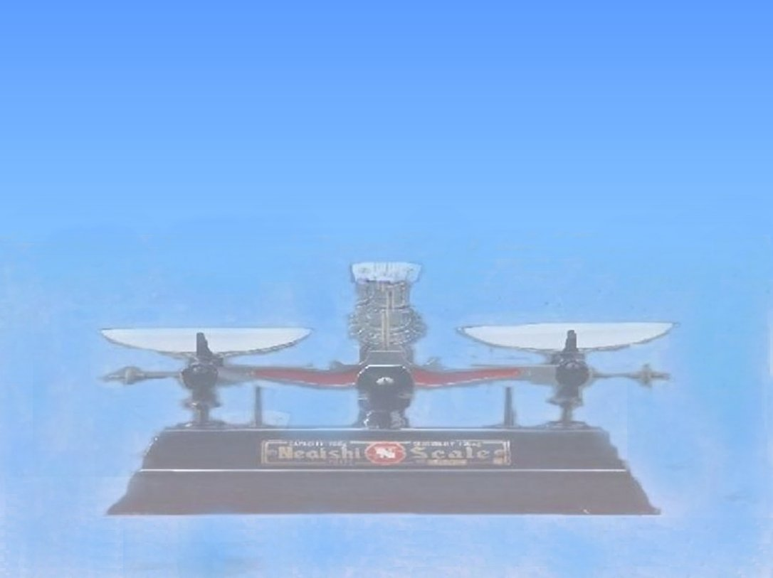
例4
高三专题复习
天平此时向西方倾斜
—— 15至18世纪的中国与西方

Slide 16
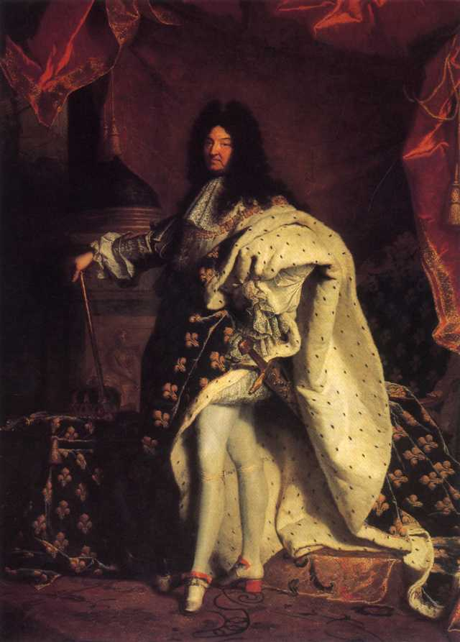
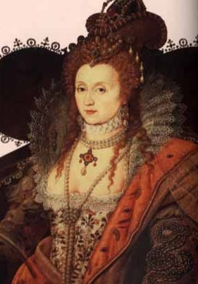
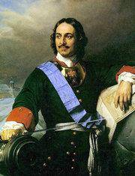
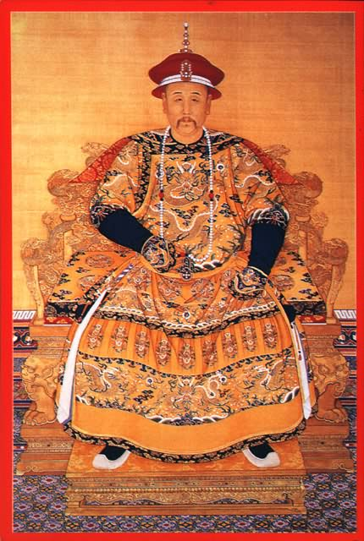
材料一：
路易十四
伊丽莎白女王
彼得一世
雍正帝
1、根据图片信息提炼东西方共同政治特征。
2、为什么西方中央集权的加强促进了资本主义发展，而中国专制主义加强却阻碍了社会进步呢？

Slide 17
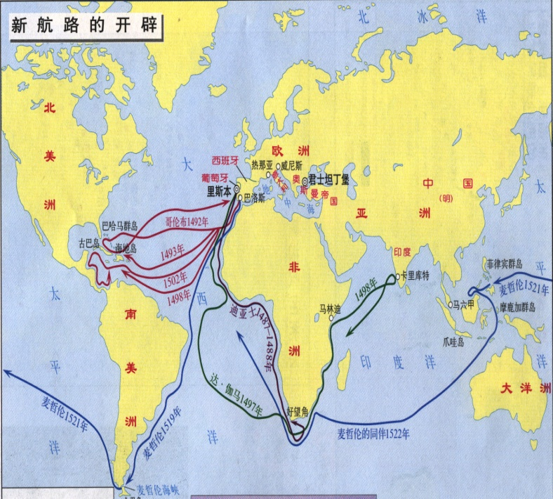
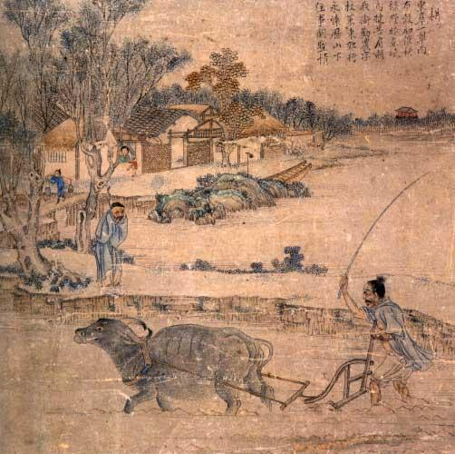
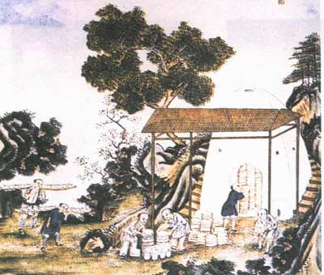
材料二：
新航路开辟
清代农业
清代制瓷手工业工场
3、结合图片和所学知识，分别归纳15-18世纪东西方社会经济发展的不同特征。
4、与西方相比，中国的资本主义萌芽为什么始终在萌芽状态中徘徊，整个生产未能进入工场手工业阶段？

Slide 18
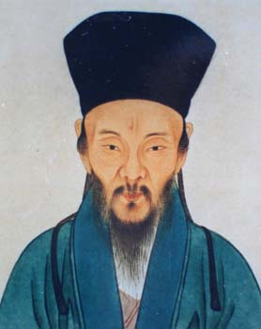
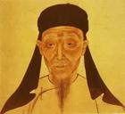
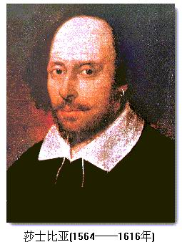
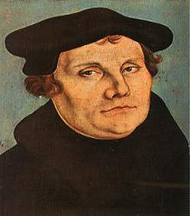
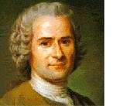
材料三：
王阳明
黄宗羲
卢梭
马丁·路德
5、结合图片和所学知识，分别归纳15-18世纪东西方社会思想文化发展的不同特征。
6、分析15-18世纪东西方思想文化发展对东西方社会转型的不同影响。你从中获得哪些历史启示？

Slide 19
3. 实践反思

Slide 20
1．问题链指向性要明确。要在知识的关键处提问，问题情境针对某个有待完成的任务，简明扼要，没有歧义，使学生减少阅读障碍，能将主要注意力集中在思维的发展上，从而激发出学生的主体意识，鼓励他们积极参与学习活动。
如果教师专业素养不够，对教材缺乏宏观认识，则容易在问题设计上与教学重难点若即若离，点到了却不能深入。由于教师问的不够精准，学生学得也不扎实，没有真正把握概念的本质。

Slide 21
2．问题链逻辑性要严密。问题的设计紧扣教学重点，按照课程的逻辑顺序，考虑到学生的认知程序和生活经验，循序而问，由表及里，层层深入，使学生积极思考，逐步得出正确结论并理解掌握结论。问题之间的关联度紧密，从大问题整体切入到深度解读文本，再到整体提升、提炼主题，最后拓展延伸，形成开放互动的教学过程。
教师既要强调知识记忆，又要凸现思维训练，还要增强情感、价值观体验，结果造成教学核心目标定位不清晰，问题链之间往往缺乏内在的连贯性。这使学生感觉眼花缭乱，思维混乱，无所适从。

Slide 22
3．问题链实用性要显著。我们通过问题链追求的是什么？它对我们追求的目标起到什么作用？关心这些问题就意味着我们在设计时必须思考“在学生眼里，问题链有什么用？”。
问题链的核心功能就是为学习服务，具体地说可以让学生以归纳的方法学习知识、技能或形成态度与价值观，获得关键能力。

Slide 23
4．问题链的挑战性要恰当。水平恰当的问题情境具有一定的复杂性，需要思维作出“质的跳跃”，学生要恰当地整合已经获得的知识和技能结合。教师从中则可以准确判断课堂教学任务对于学生的难易程度。
如果问题链只是本节教材内容的简单重复，思维含量低，答案封闭，则无法激发学习的兴奋点，难以帮助学生抓住教材核心本质，会挫伤学生的学习期待，不利于较高层次教学目标的实现。

